Slide 1
Infografía
DI_CF12_9_Pesaje

Slide 2
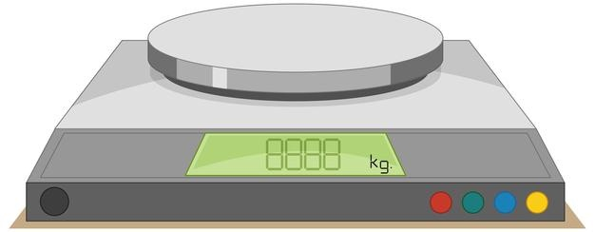
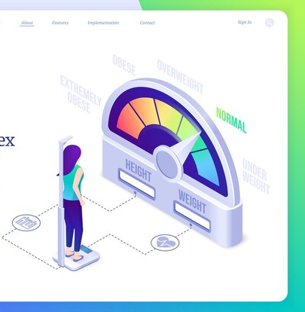

Indicaciones para la producción
Básculas
Corresponde al equipo que se usa normalmente y que se conoce también como báscula o balanza de sobremesa. Se compone de una plataforma de pesaje donde se pone el artículo y un indicador de peso que puede ser una aguja que indica las cantidades o un sistema LCD que corresponde a un modelo más moderno.
Realizar una infografía, cuya distribución de contenido sea como la propuesta. La infografía consta de un titulo y tres temas de este.
Título superior: “Básculas"
Anexar imagen referenciada central, SIN LA MUJER Y QUITAR LA PALABRA NORMAL. SE PUEDE PONER UNA CAJA O EMPAQUE EN VEZ DE LA MUJER.
Los numerales alrededor del círculo no son requeridos.
Báscula compacta
1
2
Báscula especial
Referencias de las imágenes:
Infografía de referencia:
https://www.freepik.es/vector-gratis/bmi-banner-pagina-destino-isometrica-indice-masa-corporal_21584869.htm
https://www.freepik.es/vector-gratis/bascula-digital-sobre-fondo-blanco_16262850.htm
Pueden ser de diferentes características, por ejemplo, las básculas cuentapiezas que son de sobremesa y con mucha precisión o las grandes e industriales que se encuentran empotradas al suelo para mercancía transportada por carretillas, elevadoras o transpaletas.

